Slide 1

第一章 集 合
1.4 充要条件

Slide 2



Slide 3


条件 p，结论 q”
条件
结论
p q
成立
成立
p 是 q 的充分条件
.
p q
成立
成立
p 是 q 的必要条件
p q
成立
成立
p 是 q 的充要条件

Slide 4

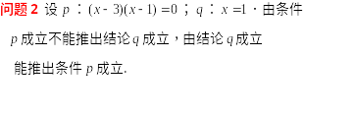
.
充分条件
必要条件

Slide 5




判断
推出关系
充要条件
等 价
.
充分条件
必要条件

Slide 6

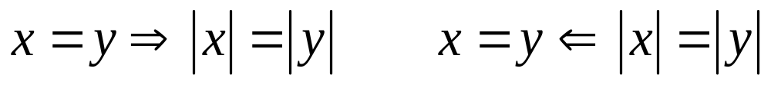
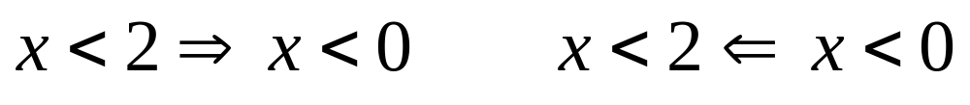
？
？
.
？
？

Slide 7
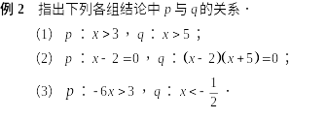
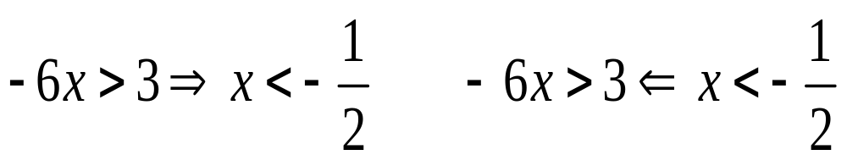
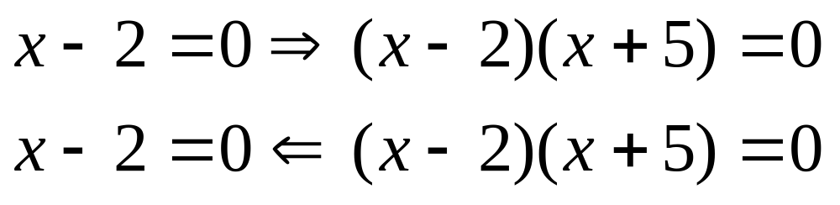
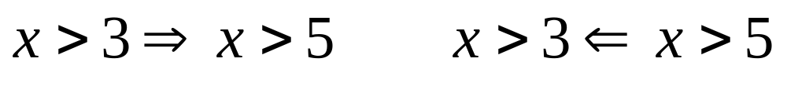
？
？
？
？
？
.
？

Slide 8
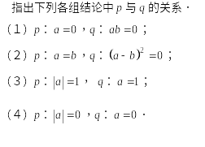
教材练习1.4

Slide 9

任务
充分讨论体会条件的含义和判断方法.
分析
思考
分工
合作
优胜
书写
报告
汇报
交流

Slide 10
p是q的充分条件，是把p看作条件，把q看作结论.
明确
p是q的必要条件，是把q看作条件，把p看作结论.
体会
判断
充分条件的特征是条件可靠但不可少，有之必真，无之未必假.
.
必要条件的特征是条件不可少但不可靠，无之必假，有之未必真.
充要条件的特征是有之必真，无之必假.

Slide 11

阅读
教材 章节1.4
作
业
书写
教材 P18习题 A组
实践
了解充要条件在生活中的应用

Slide 12
再 见

